Slide 1
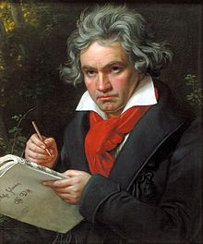
Die Beethoven Familie
Ludwig Van Beethoven

Slide 2
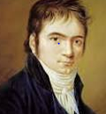
Grosseltern
Ludovicus
Van Beethoven
1712-1773
Maria Josepha
Poll
1714-1775
Johann Heinrich
Keverich
1702-1759
Anna Clara
Westorff
1707-1768
Eltern
Johann
Van Beethoven
1740-1792
Maria Magdalena
Keverich
1746-1787
Kinder
Ludwig Van Beethoven
1770-1827
Ludwig Maria
1769-1769
Kaspar Carl
1774-1815
Nikolaus
1776-1848
Anna Maria
1779-1779
Franz Georg
1781-1783
Maria Margaretha
1786-1787

Slide 3
geschrieben von Qassim
Musik piano – Für Elise von Ludwig Van Beethoven

